Slide 1
MẪU GIÁO VÀNH KHUYÊN
Truyện “Bác gấu đen và hai chú thỏ
LỚP : MẦM
Giáo viên : H Del Niê

Slide 2
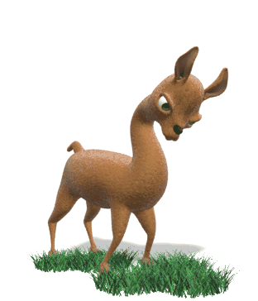
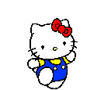
Đố bạn

Slide 4
Cô kể lần 1:
Kể diễn cảm bằng lời
Các con ơi!
Cô vừa kể cho các
con nghe chuyện gì?

Slide 5
Cô kể lần 2:
Kể kết hợp với Power Ponit

Slide 6
Trời mưa to như trút nước.Gió thổi ào ào bẻ gãy cả cành cây

Slide 7
Bác Gấu Đen đi chơi về bị ướt lướt thướt, nước mưa chảy ròng ròng xuống mặt. Bác chạy mãi, chạy mãi trong rừng để tìm chỗ trú nhờ.

Slide 8
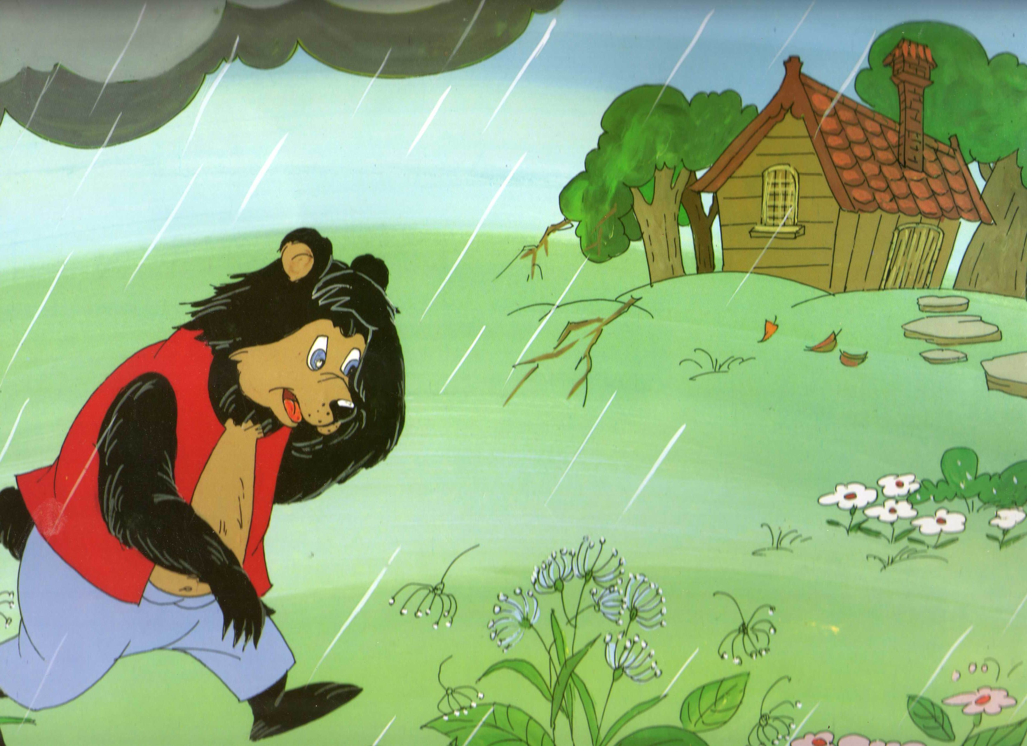
May quá! Nhà thỏ nâu đây rồi

Slide 9
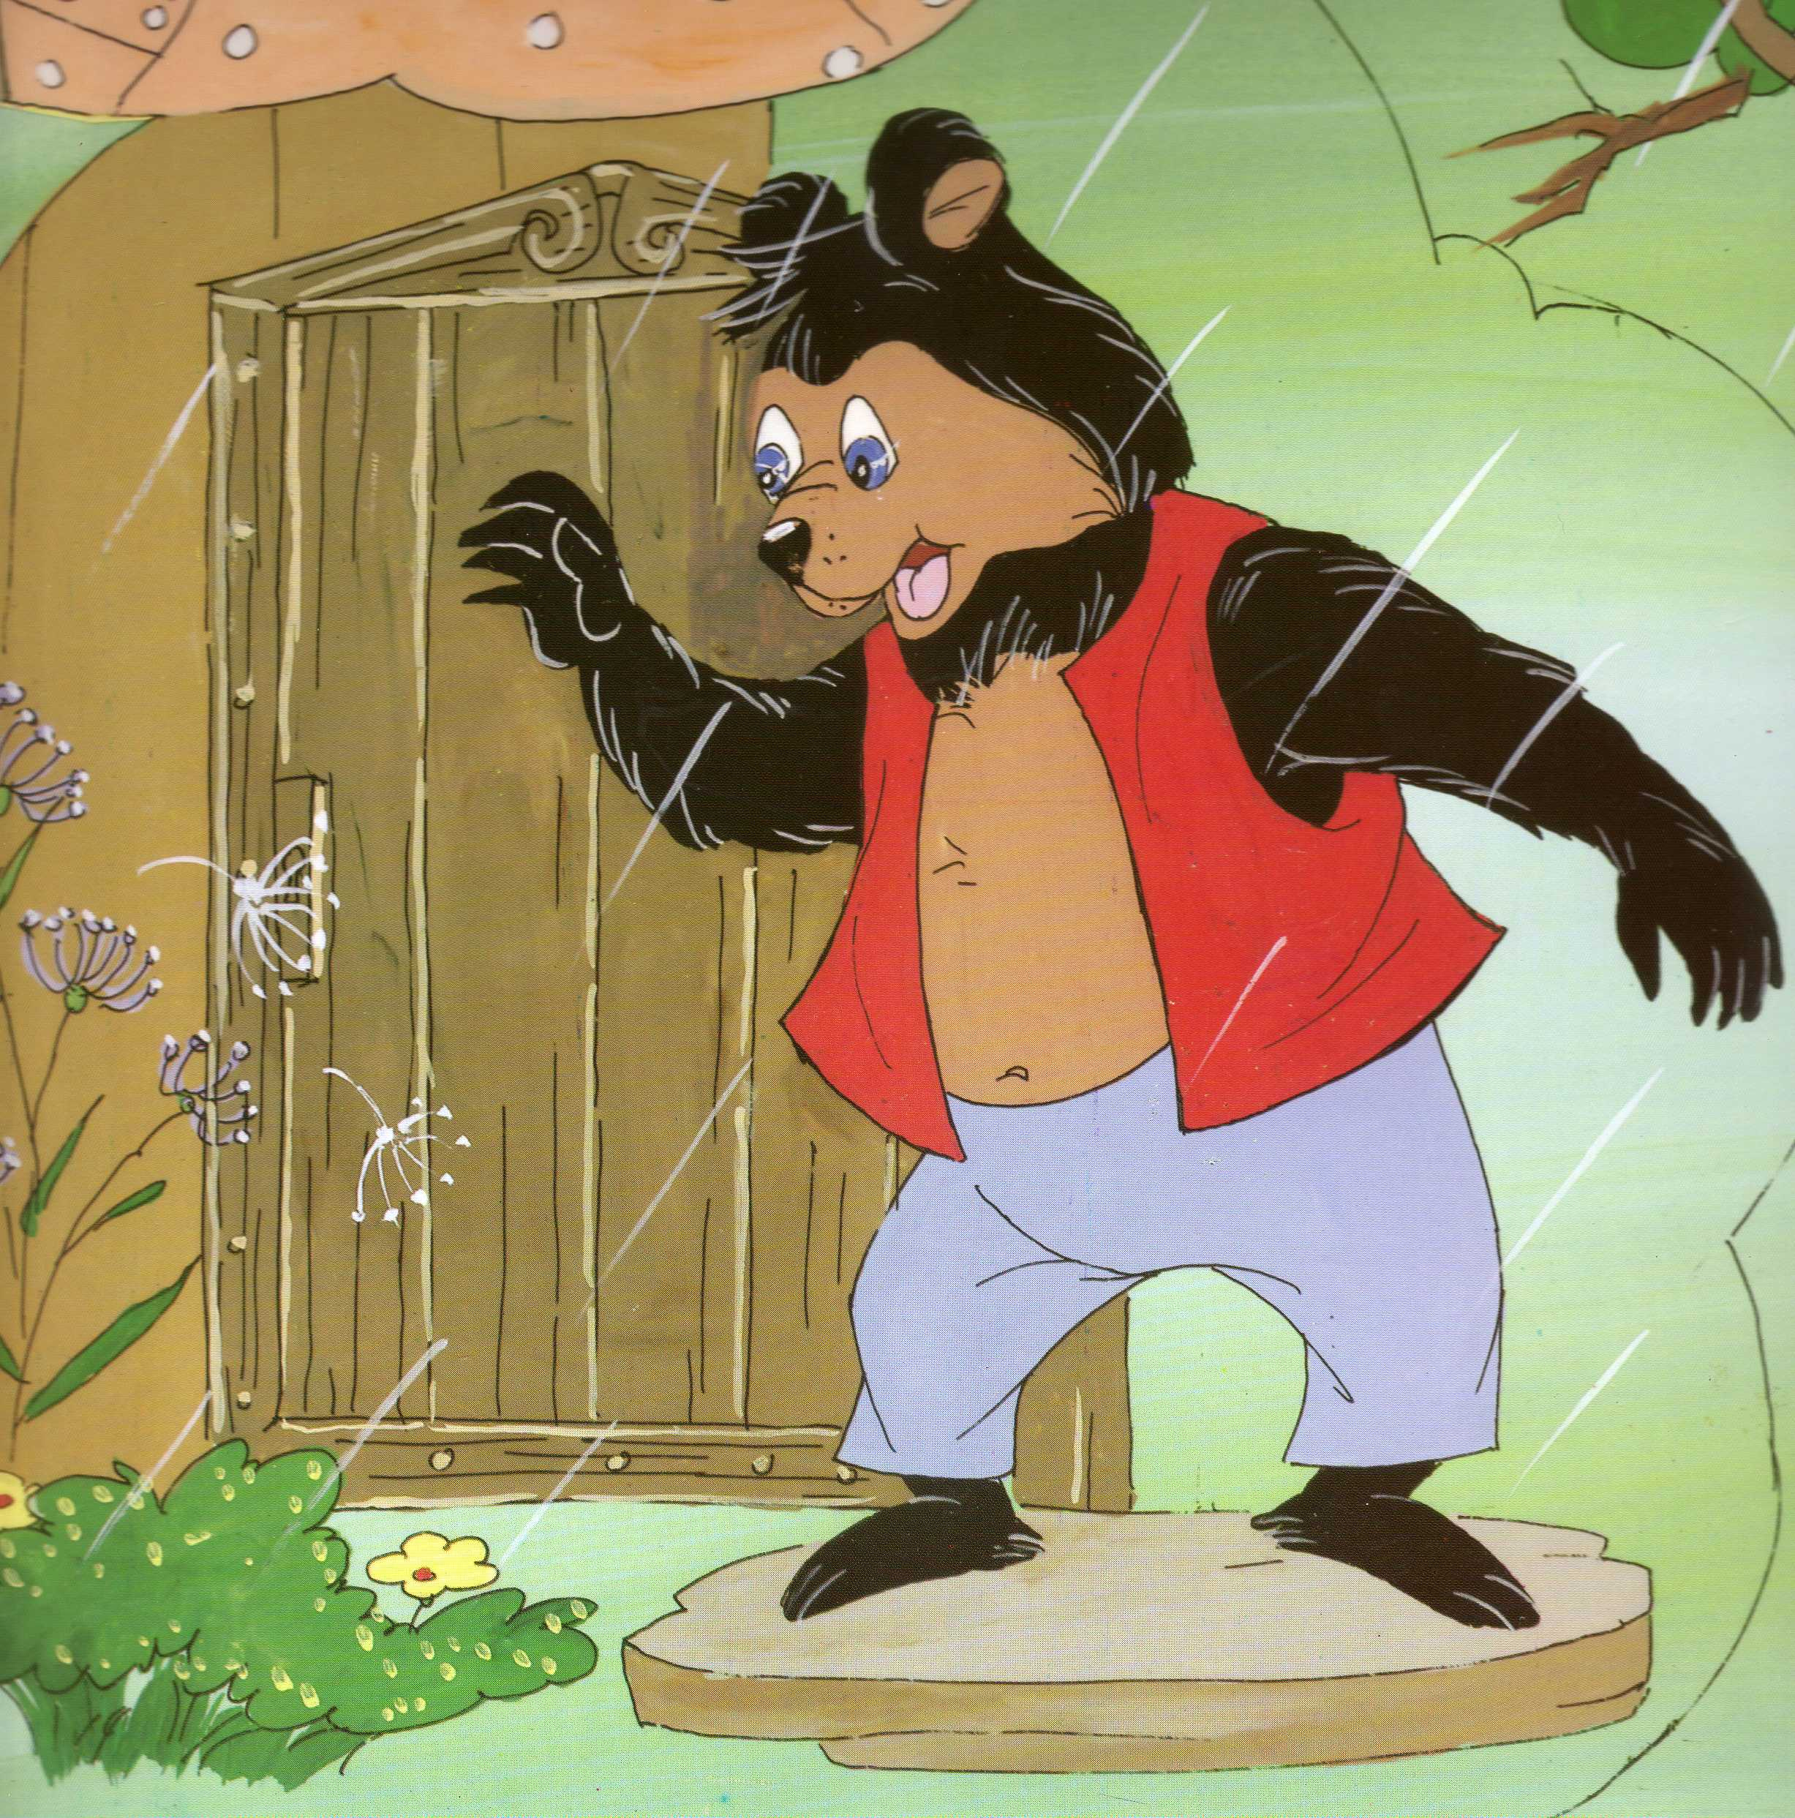
- Cốc, Cốc, cốc.

Slide 10
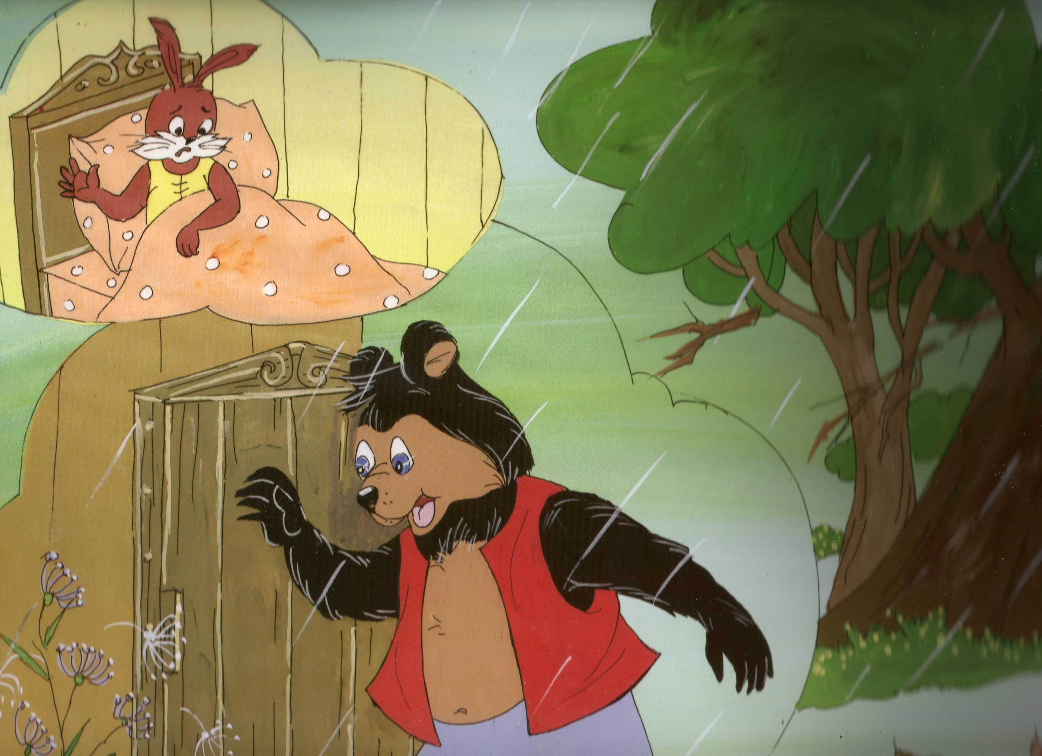
Không trú nhờ được đâu. Người bác to thế kia, bác sẽ làm đổ nhà của cháu mất
Ai đấy
Nhẹ cũng đổ, không nhẹ cũng đổ, bác đi đi
Bác Gấu Đen đây! Mưa to quá, cho bác trú nhờ một đêm
Không đổ được đâu, bác đi rất nhẹ nhàng thôi

Slide 11
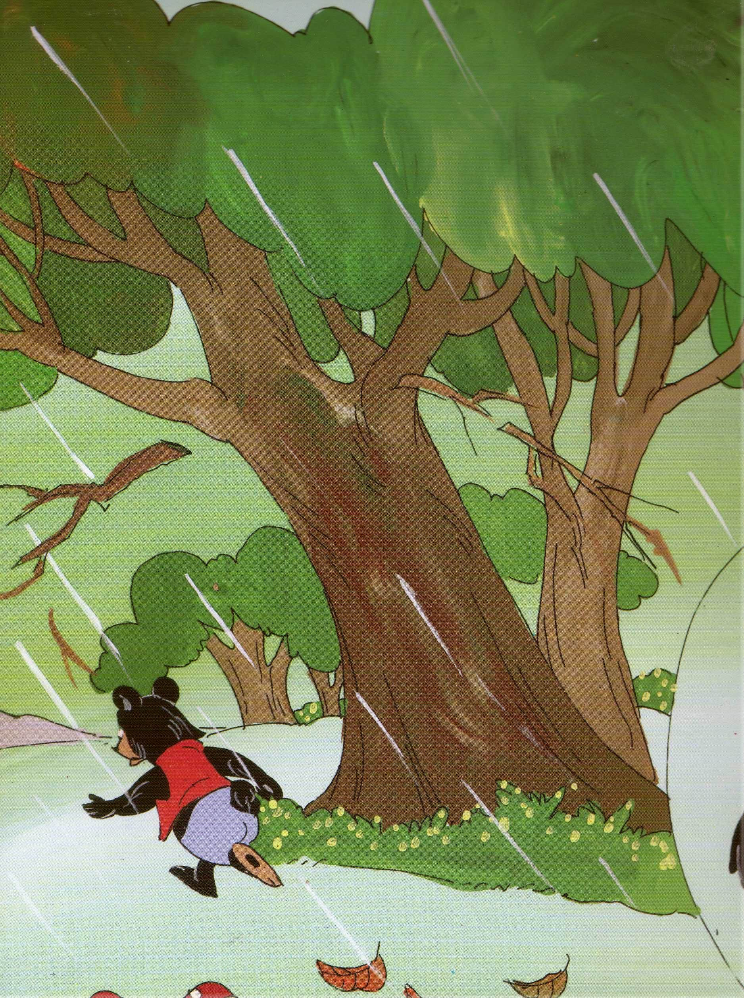
Bác Gấu Đen buồn rầu đứng ngoài cửa. Nước mưa chảy ròng ròng xuống cổ. Bác Gấu đi mãi, đi mãi, vừa mệt vừa rét

Slide 12
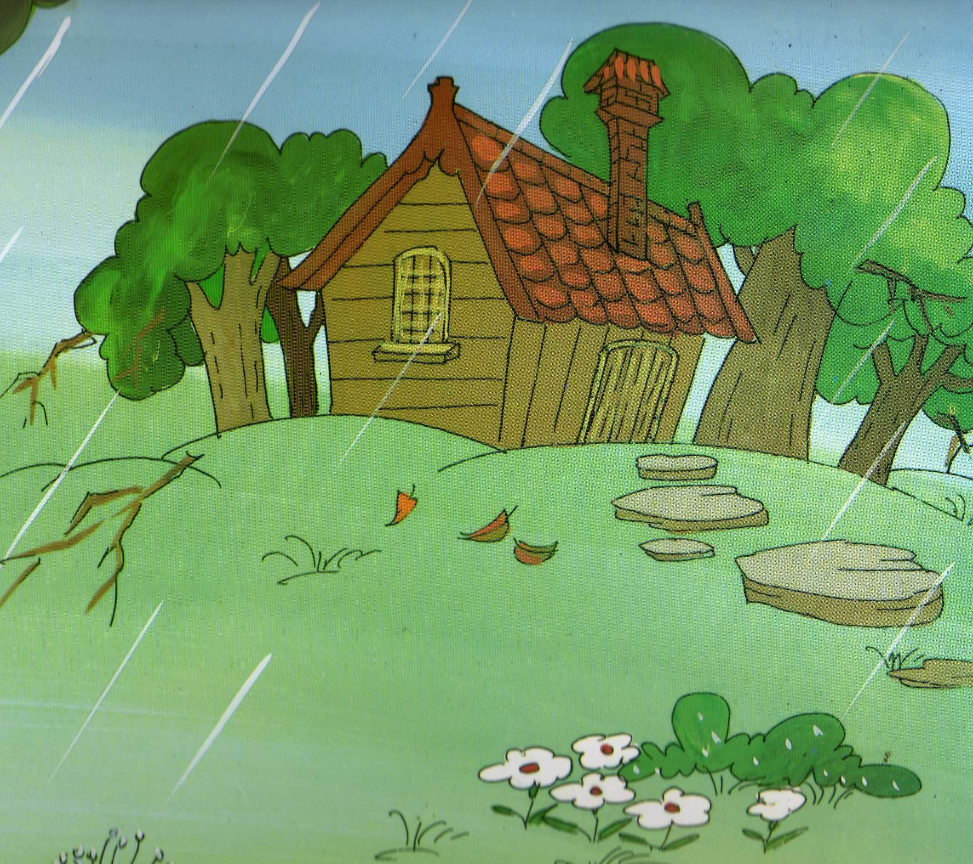
Bỗng nhiên bác Gấu Đen nhìn thấy có một ngôi nhà. Trong nhà thắp đèn sáng trưng. Có tiếng Thỏ Trắng khe khẽ hát “Là lá la…”. Gấu Đen lại gần và rụt rè gõ cửa :

Slide 13
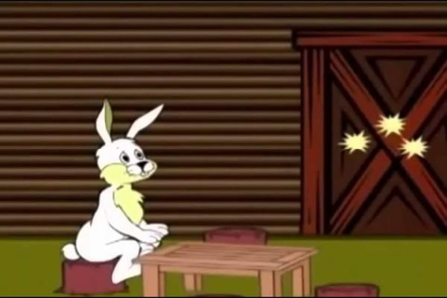
Bác Gấu Đen đây, cho bác trú nhờ có được không?
Ai đấy
Cốc cốc cốc
- Cốc; cốc; cốc. - Ai đấy ?

Slide 14
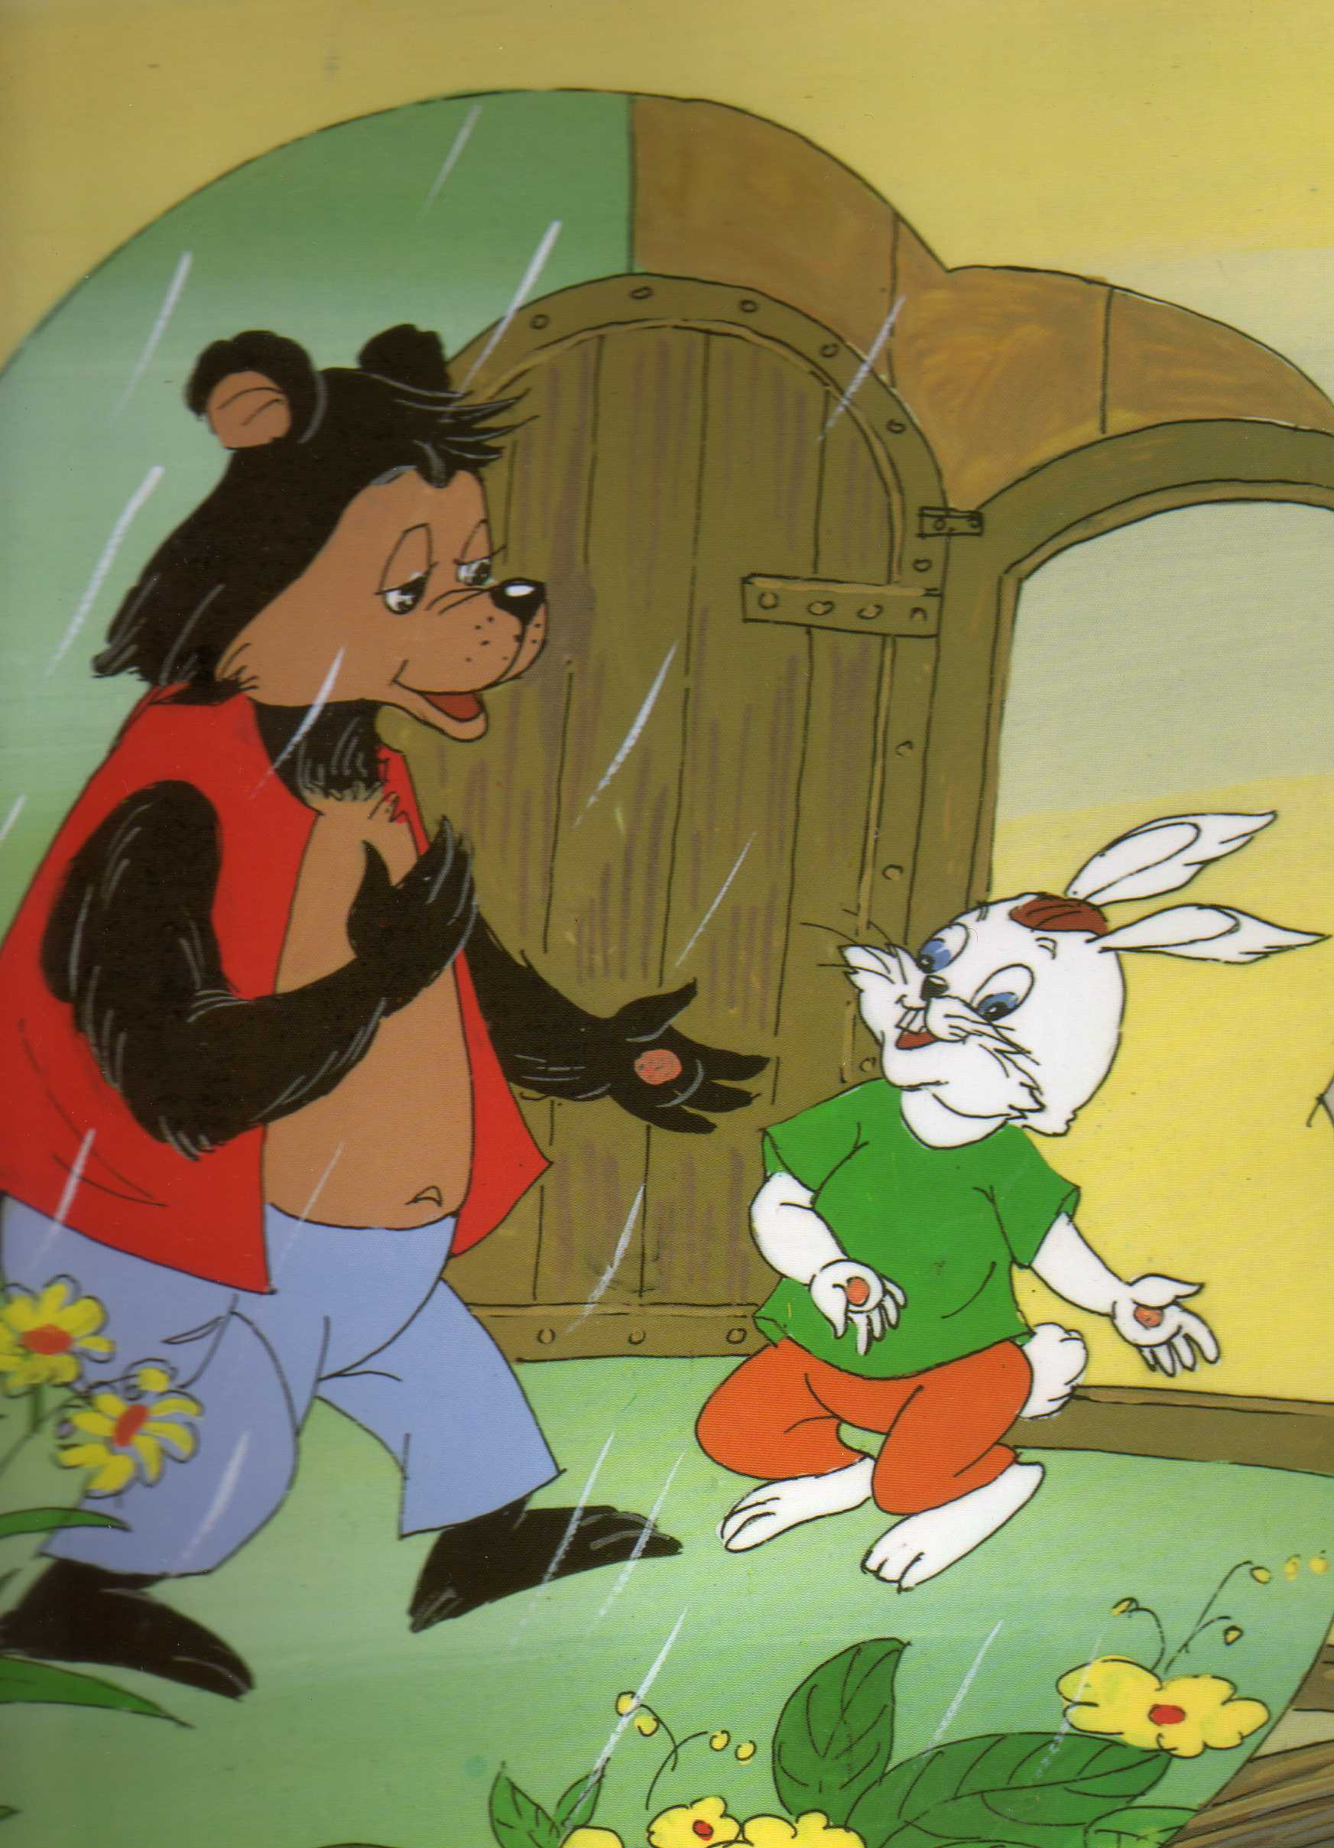
Ồ bác Gấu Đen, cháu mời bác vào nhà, người bác ướt hết rồi.
Thỏ Trắng dắt bác Gấu Đen vào nhà, kéo ghế mời bác ngồi trước bếp lò. Gấu Đen hơ người một lúc, nước mưa trên mặt, trên cổ cũng khô.

Slide 15
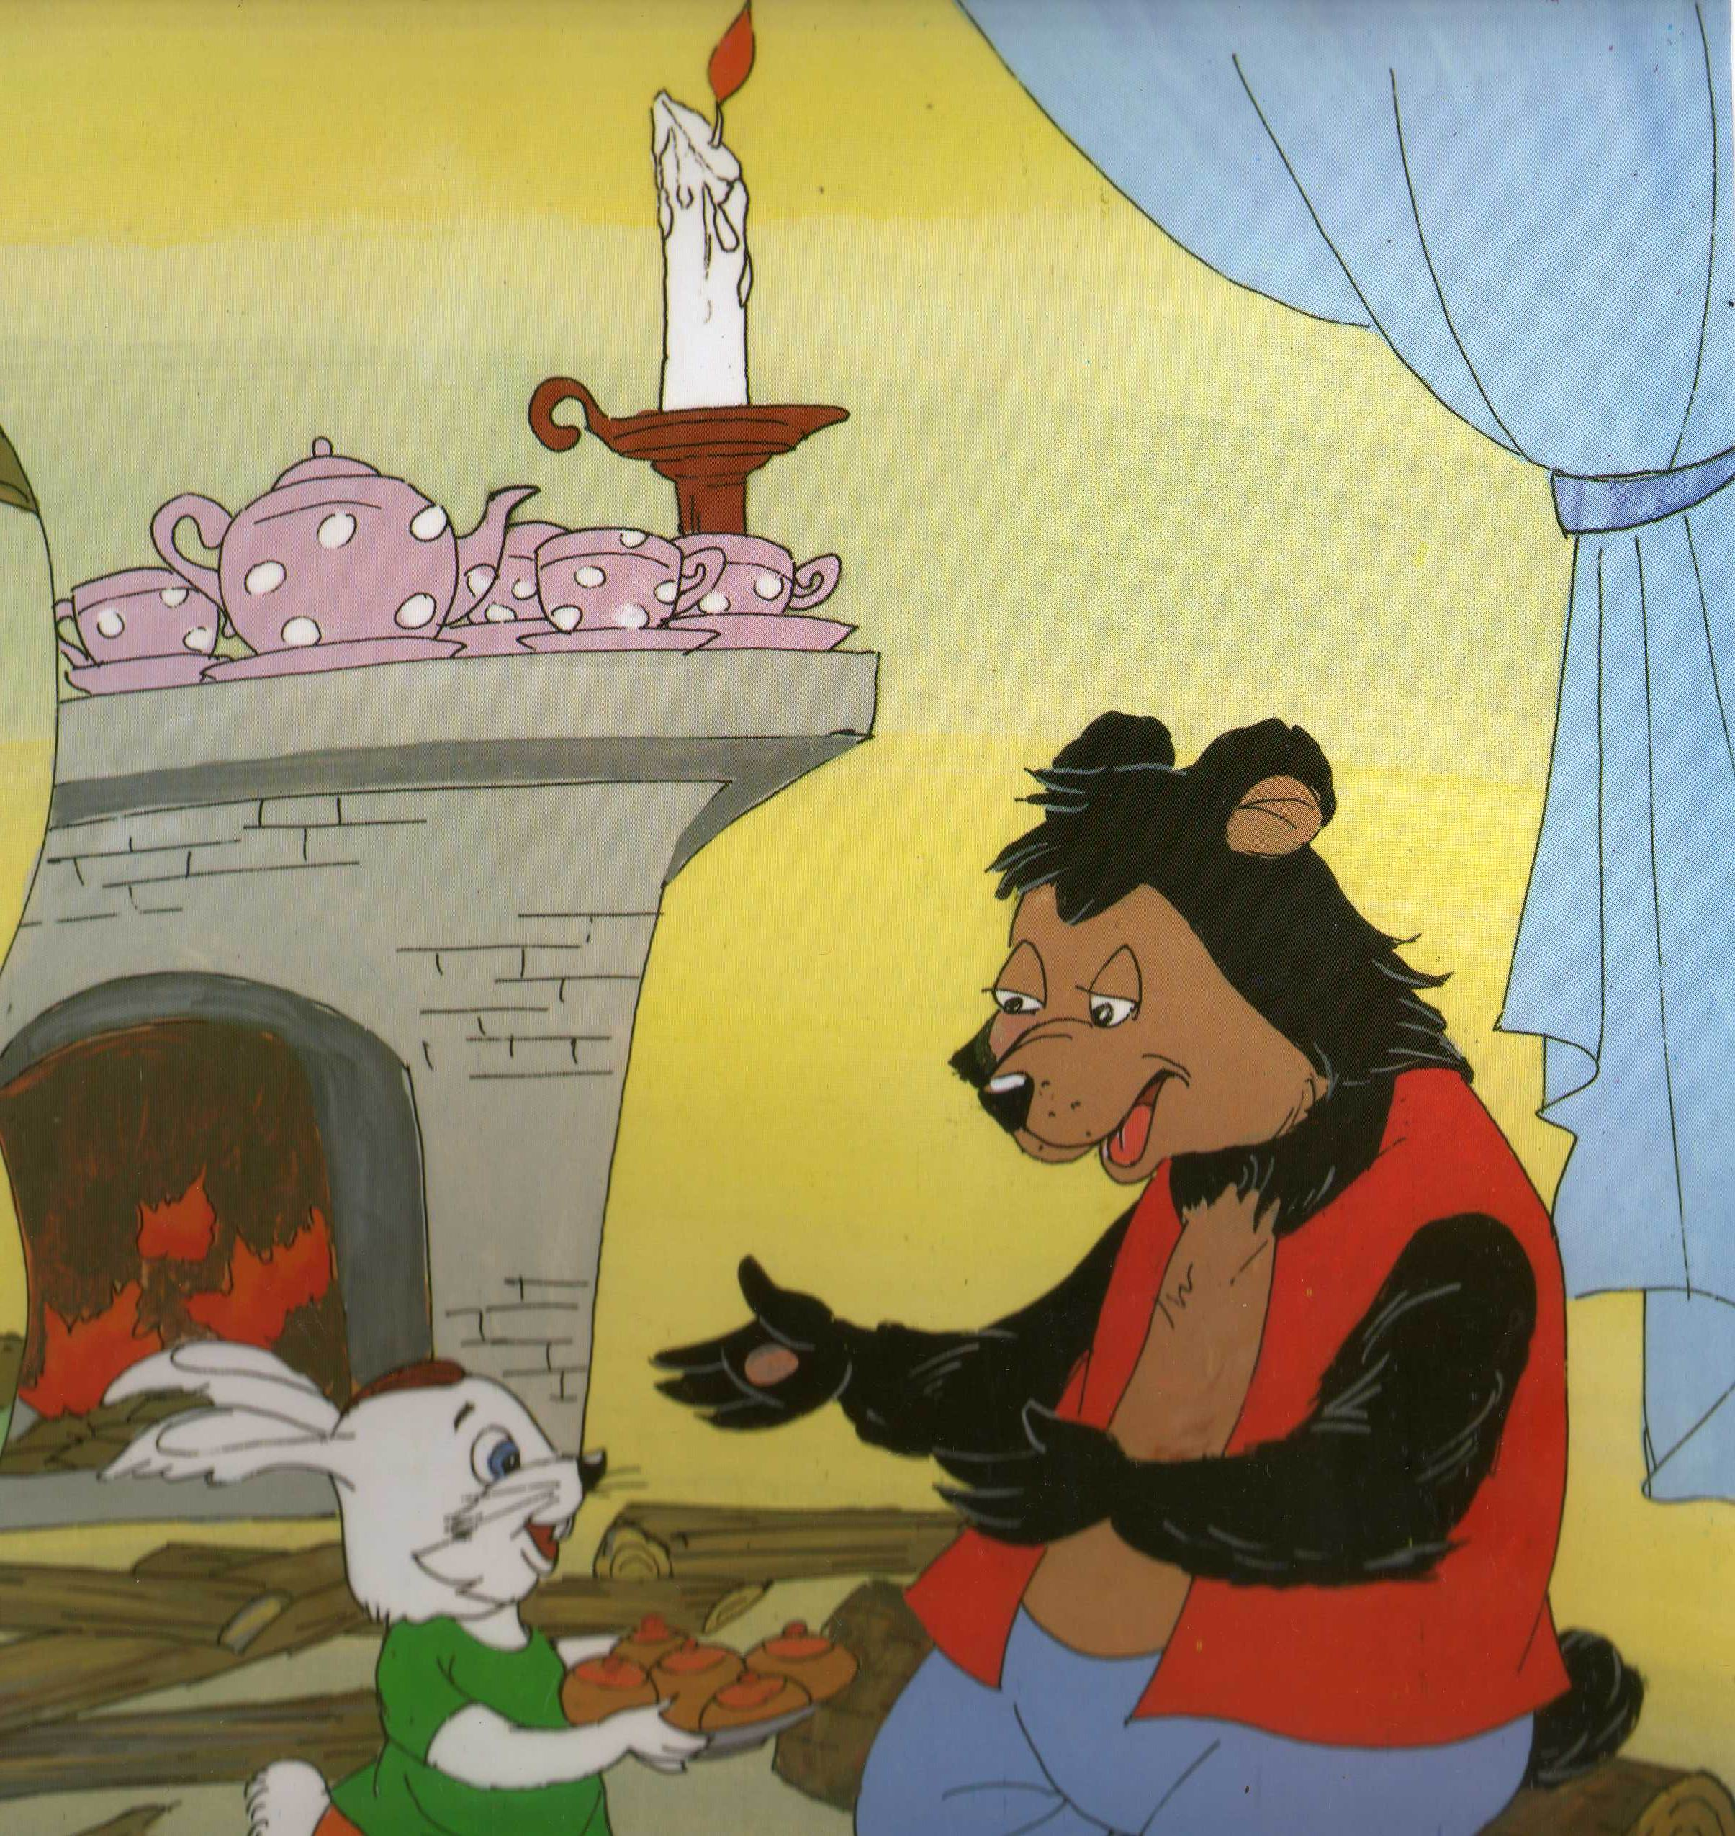
Cảm ơn Thỏ Trắng
Trong khi bác Gấu Đen sưởi ấm. Thỏ Trắng bưng ra một đĩa bánh mời bác Gấu Đen ăn. Gấu Đen cảm động nói :

Slide 16
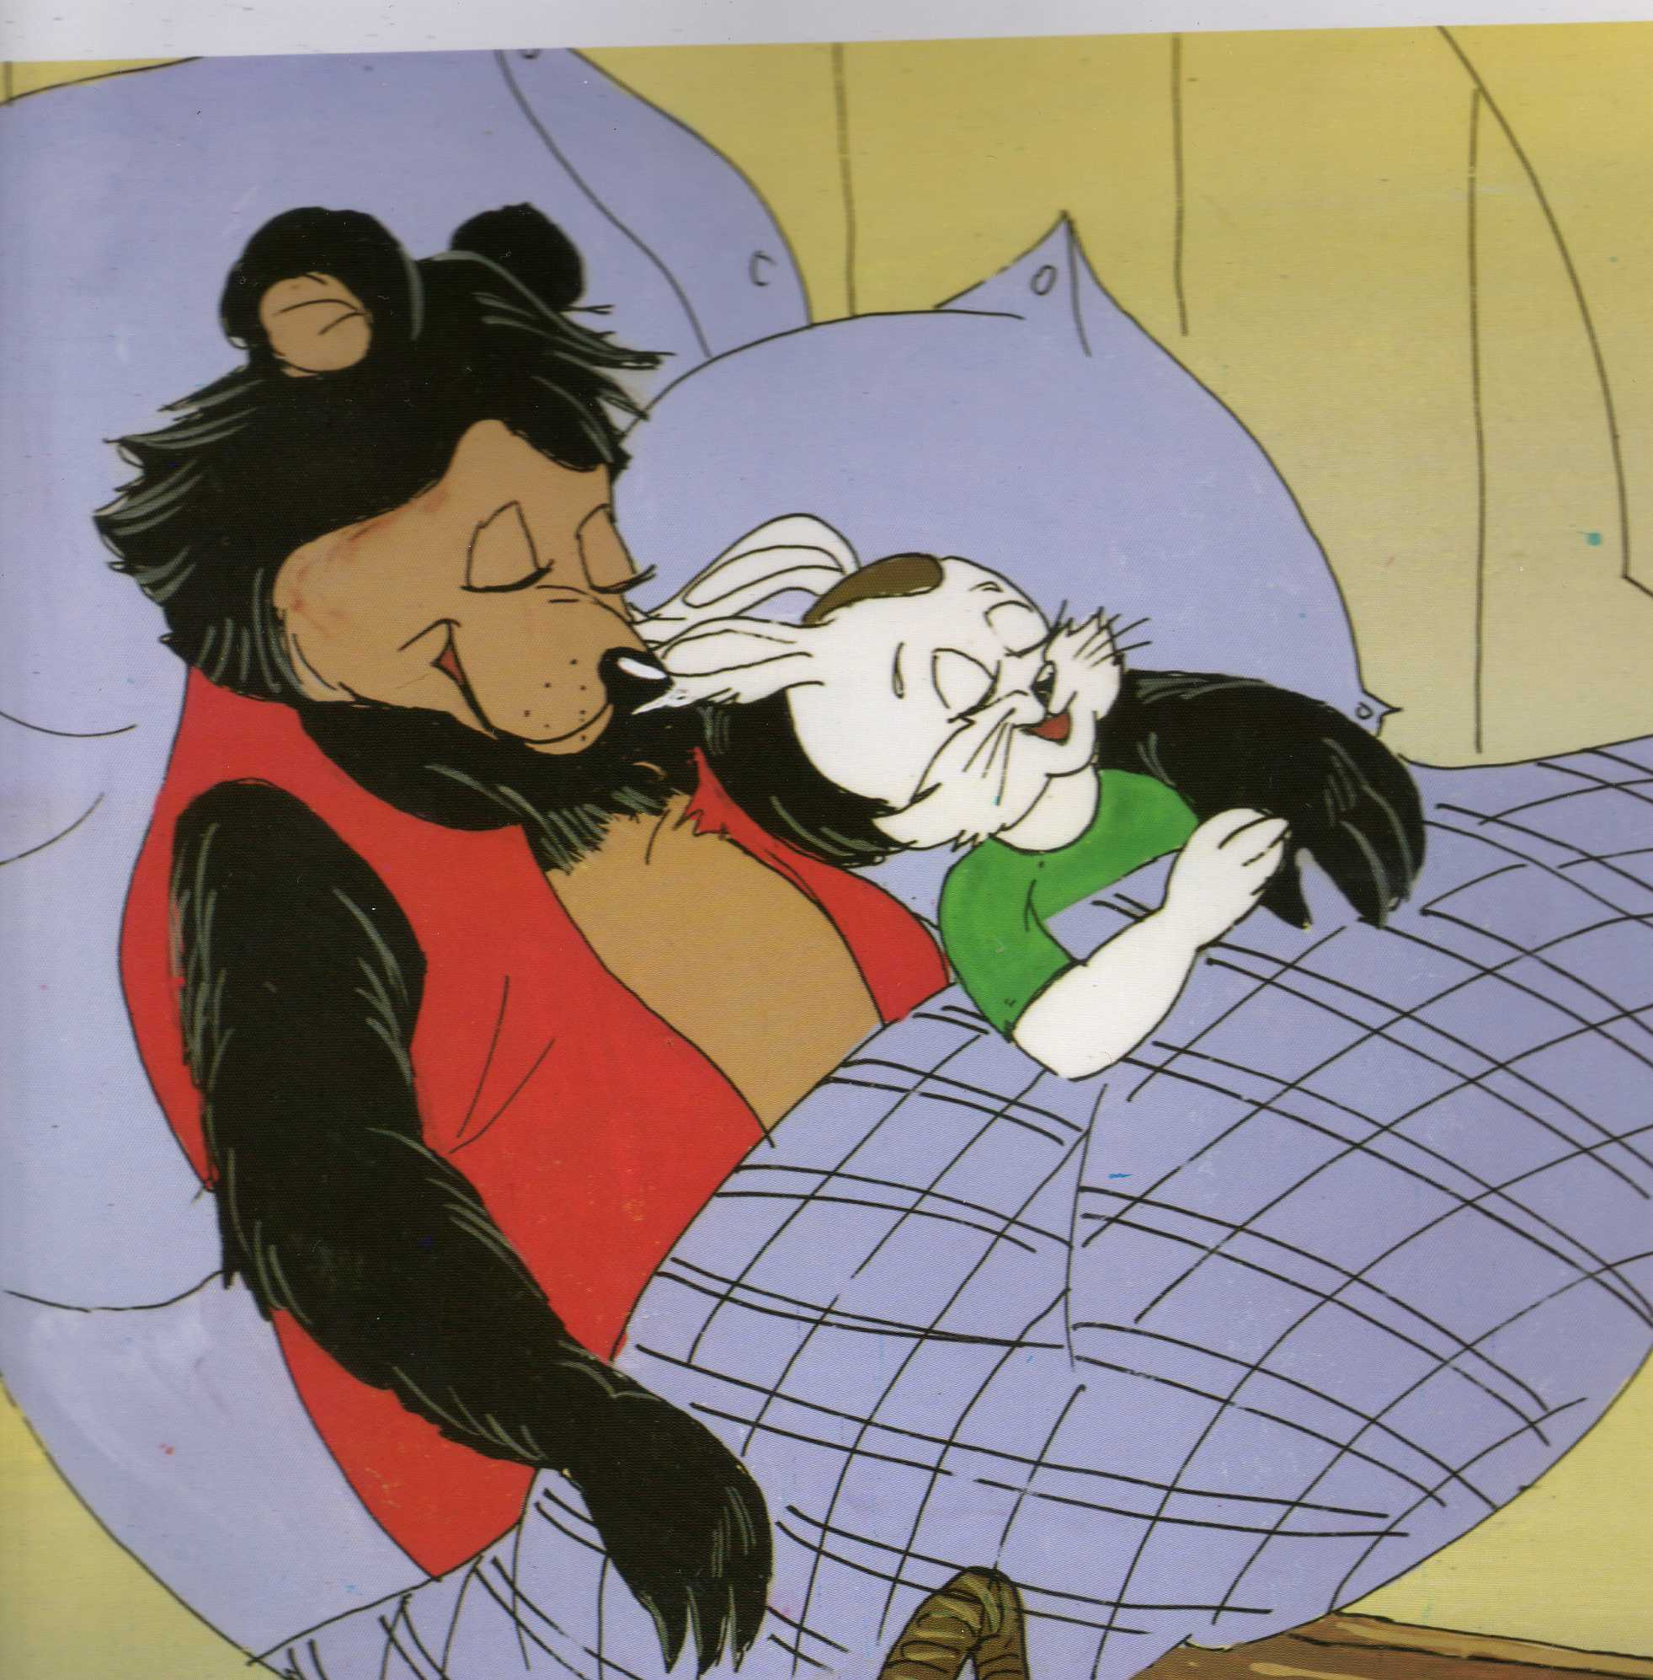
Gấu Đen ăn xong, Thỏ Trắng và bác Gấu Đen cùng nhau đi
ngủ.

Slide 17
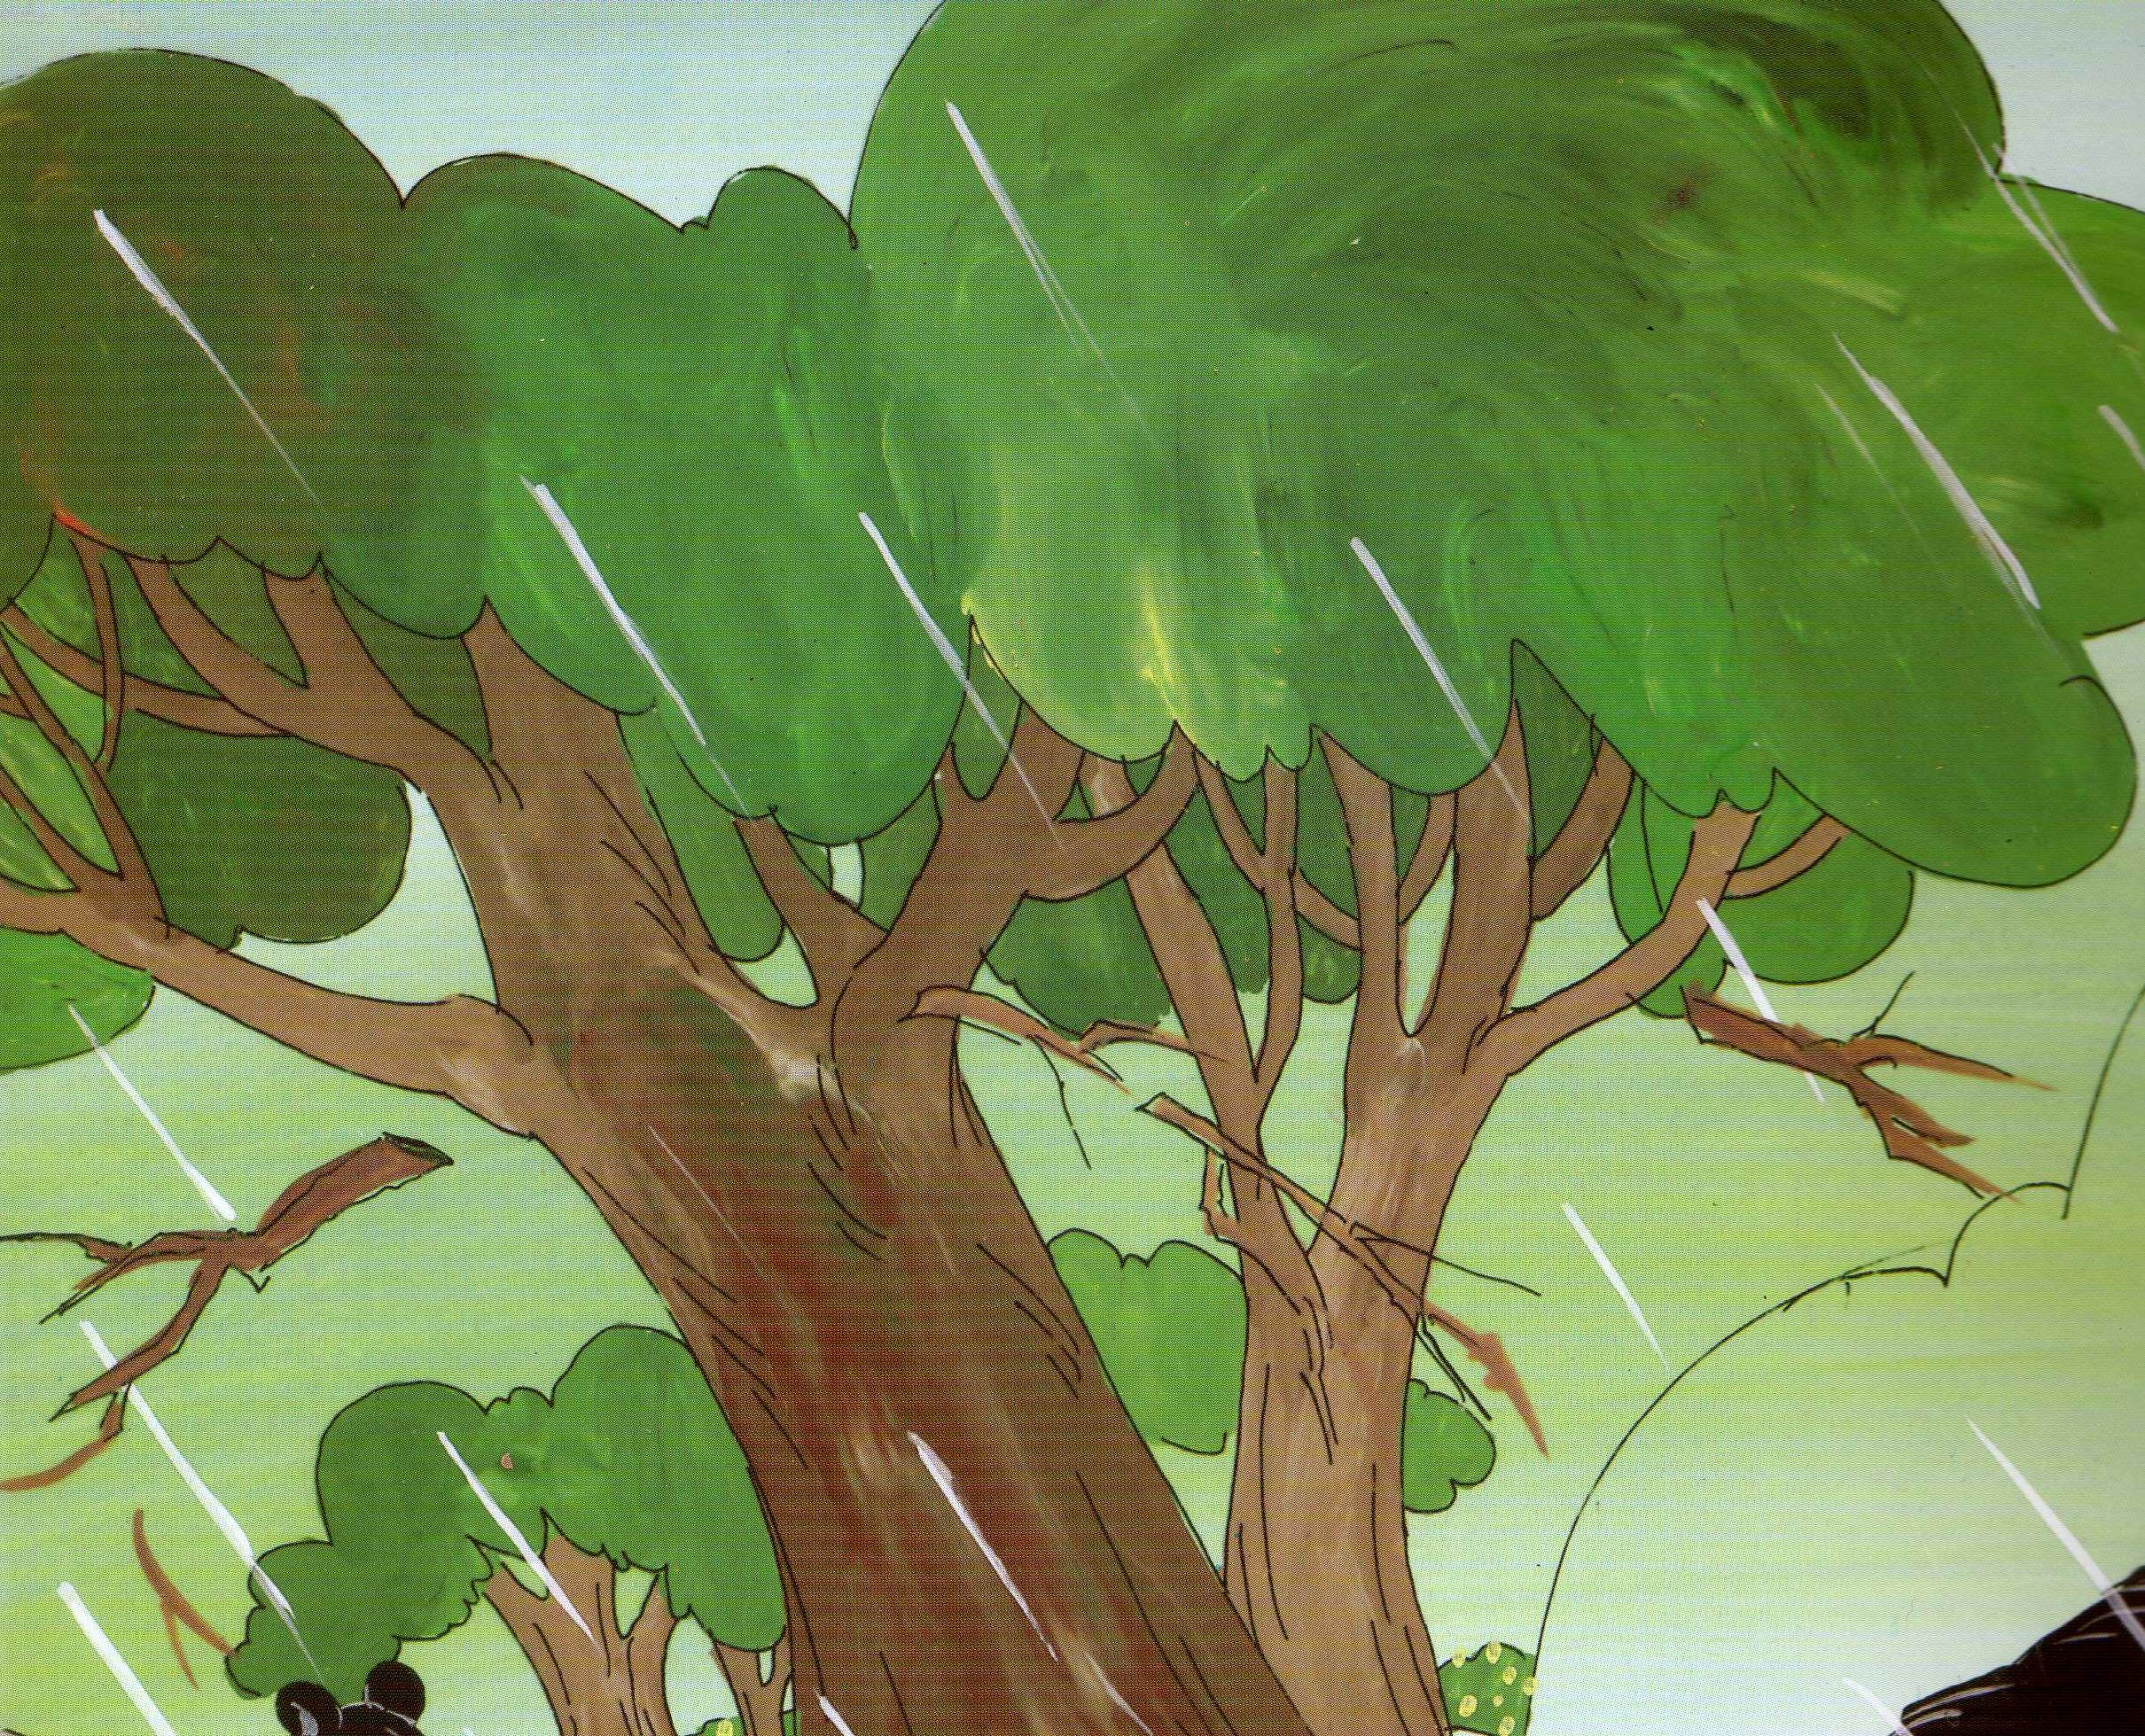
Nửa đêm bão nổi lên ầm ầm cành cây gãy kêu răng rắc. Có tiếng đập cửa thình thình :

Slide 18
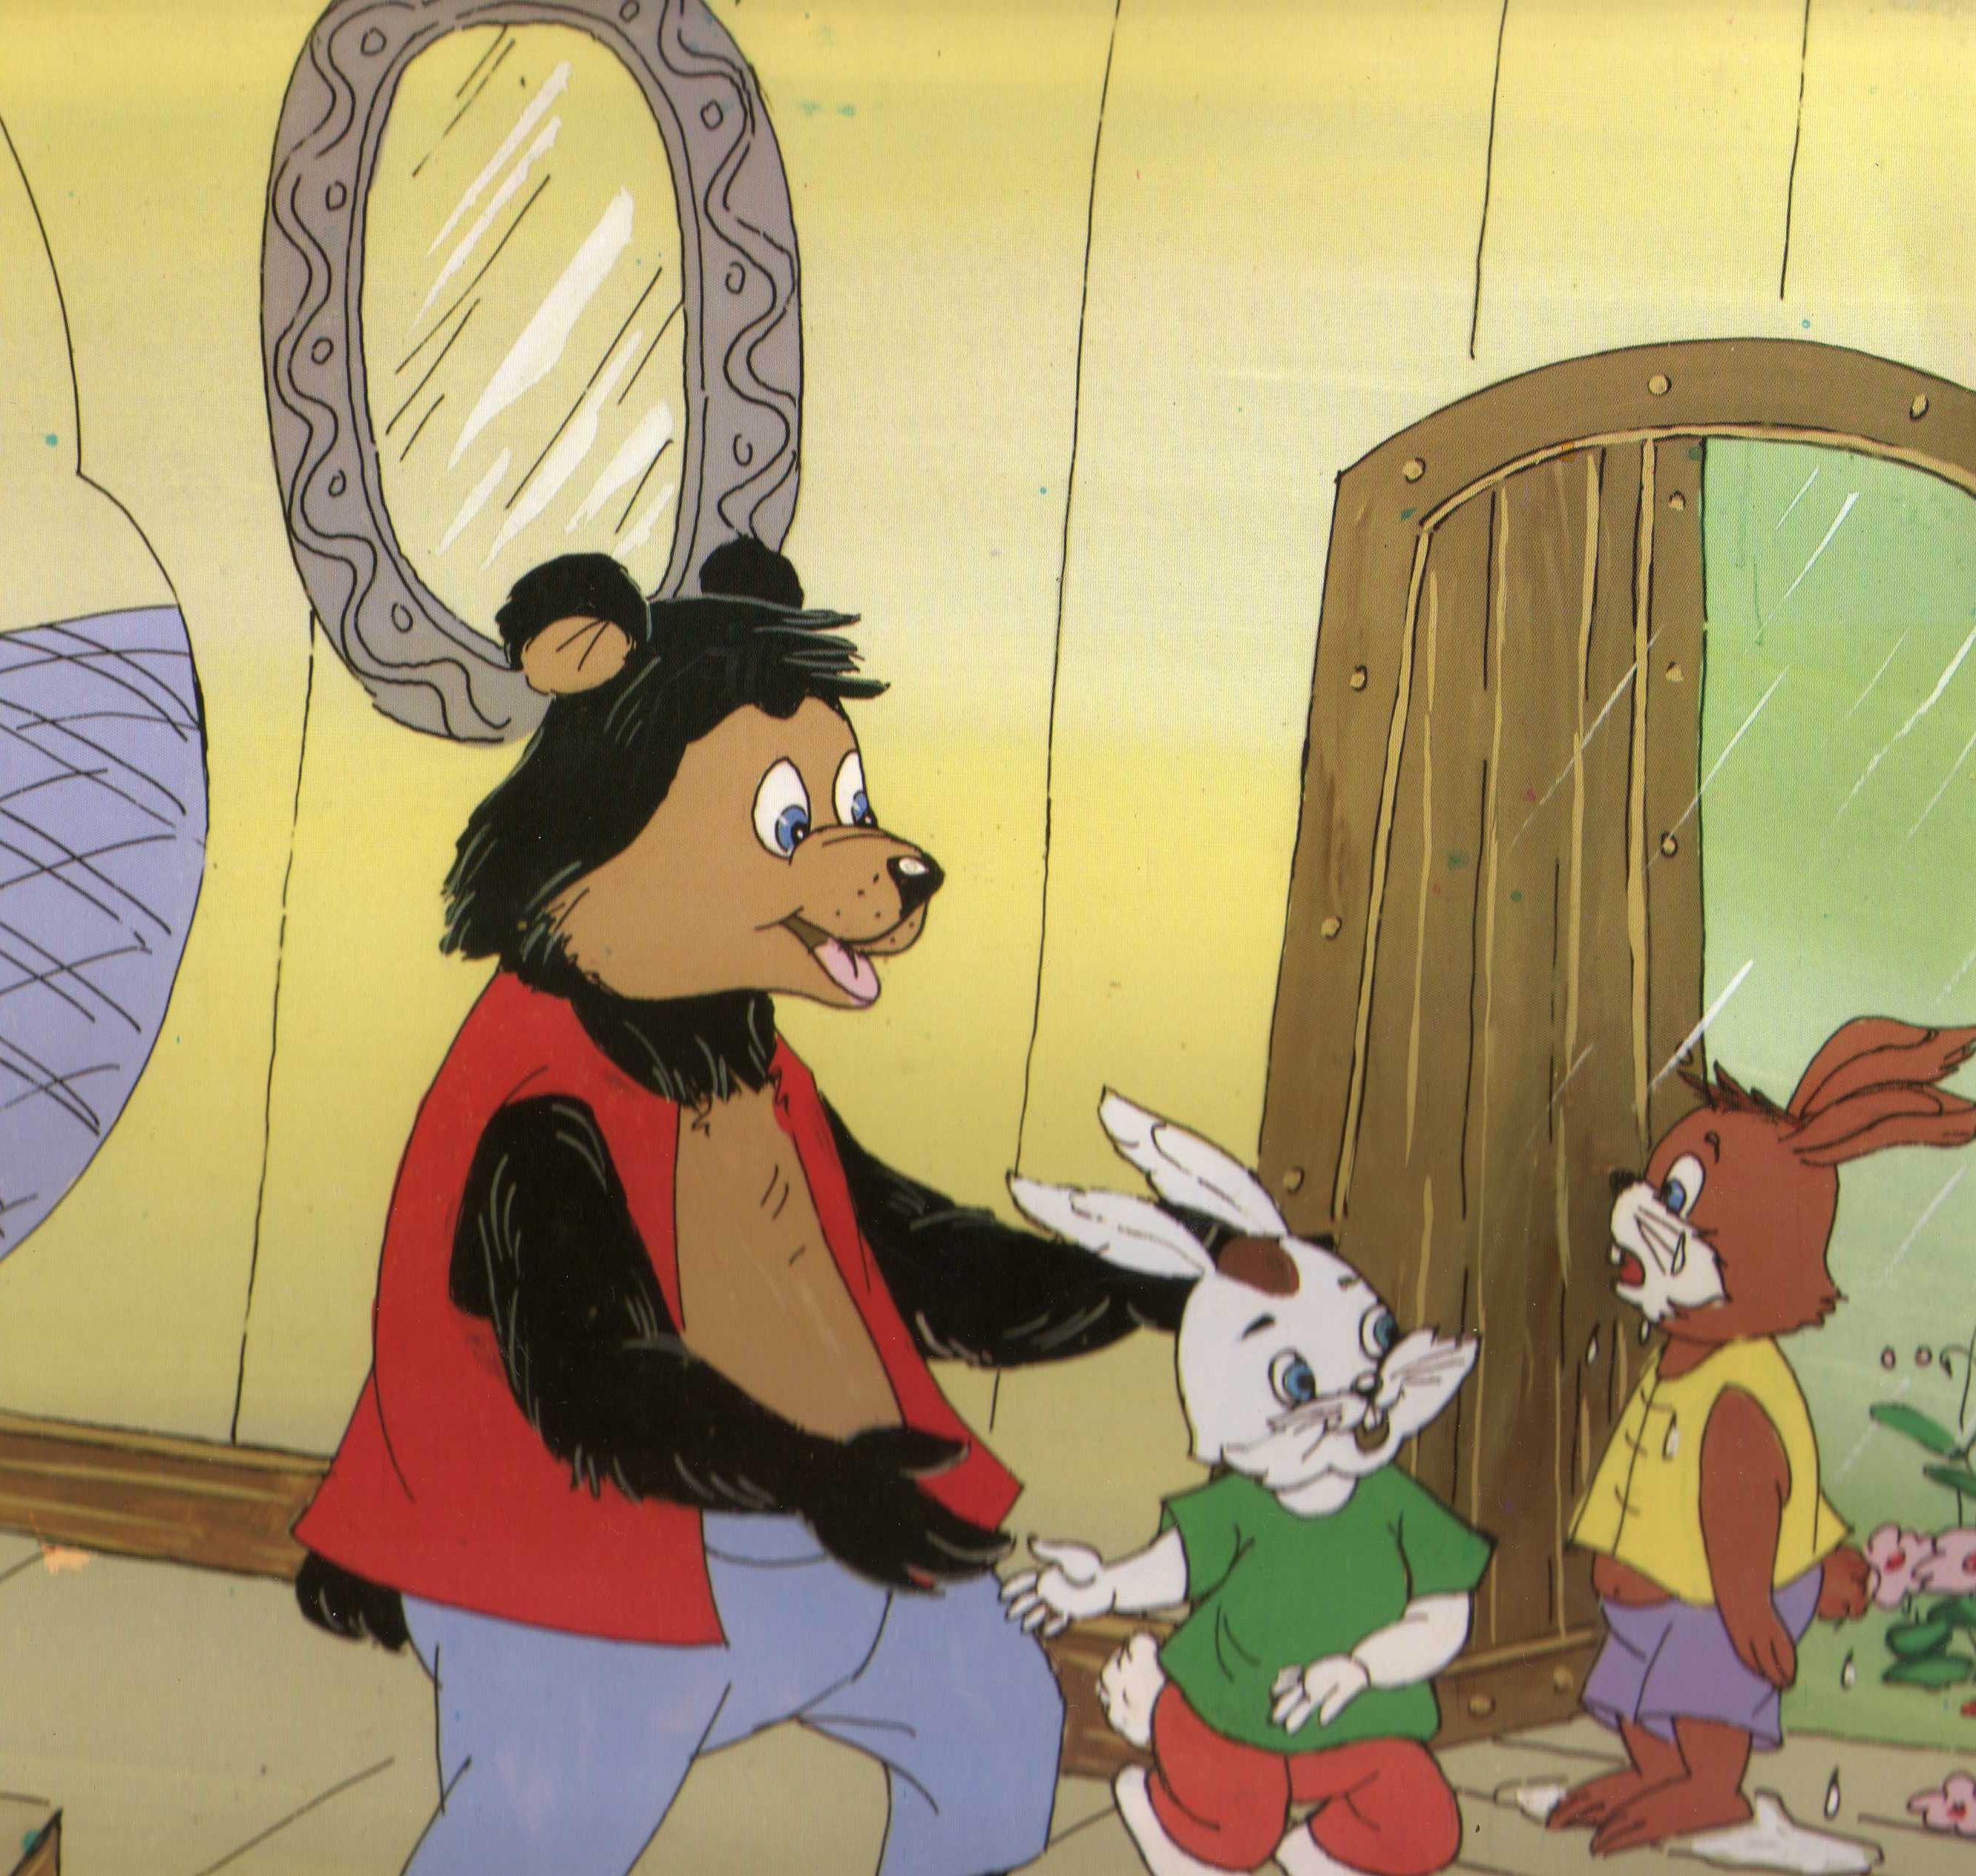
Cháu cứ sưởi ấm người đi, nhà bị đổ à, lo gì, sáng mai bác sẽ giúp cháu làm lại nhà.
Hu hu hu, nhà cháu bị đổ mất rồi, làm sao bây giờ.
Thỏ Trắng ơi! Cho tôi trú nhờ với, nhà tôi bị đổ mất rồi
Thỏ Nâu ơi, bạn đừng lo, mai tôi cũng sẽ giúp bạn làm lại nhà
Bác Gấu Đen đưa thỏ Trắng đến bên đống lửa an ủi.
Gấu Đen vội choàng dậy, chạy ra mở cửa. Thỏ Nâu vừa khóc vừa kể với bác Gấu Đen và Thỏ Trắng.

Slide 19
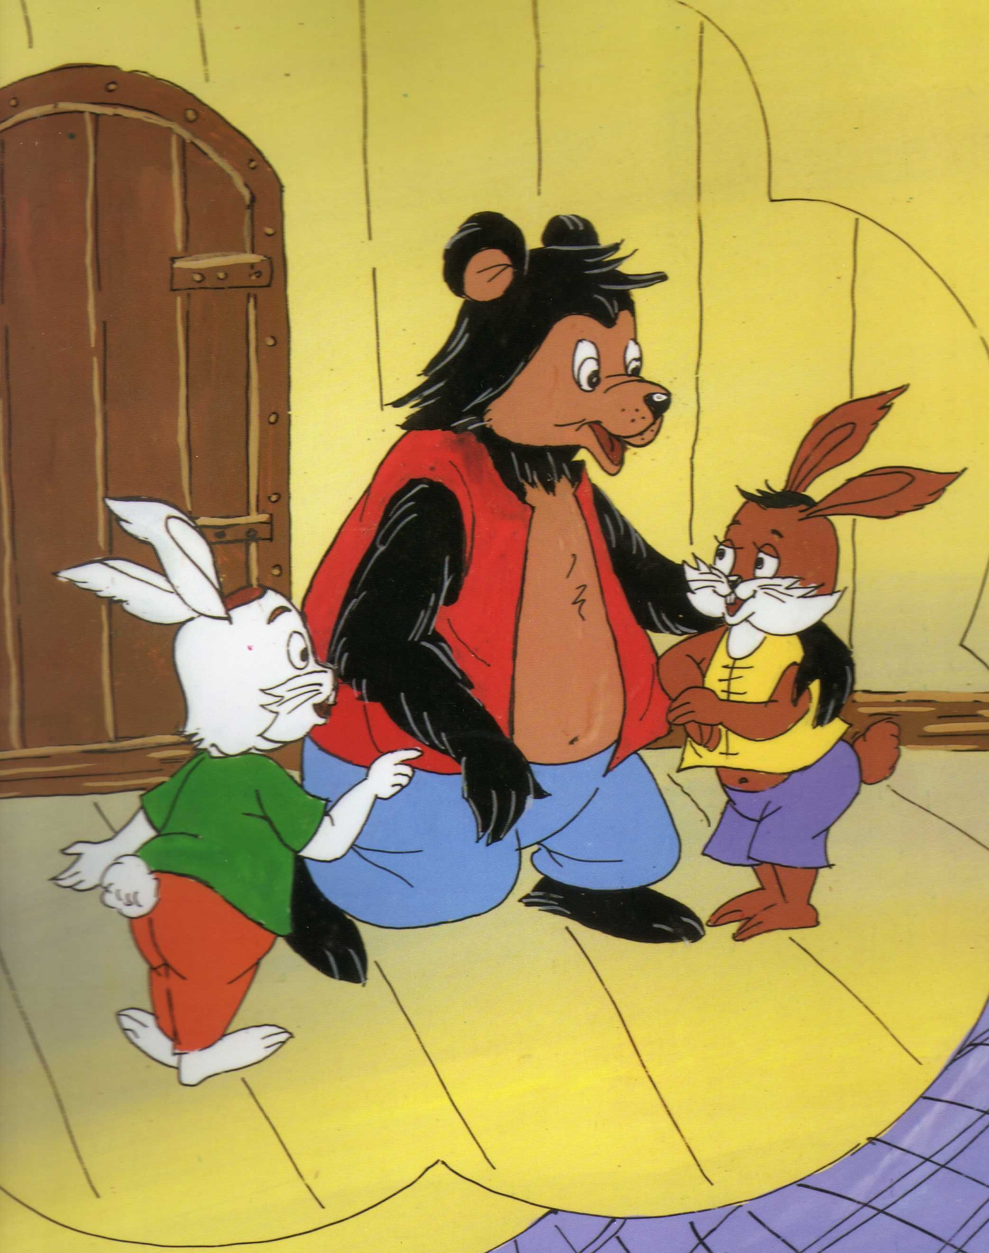
Bác không giận cháu đâu, thôi bác cháu ta đi ngủ không khuya quá rồi.
- Thỏ Nâu sưởi một lúc, nước mưa trên người đã khô. Lúc này Thỏ Nâu mới ân hận là đã đuổi bác Gấu Đen. Thỏ Nâu ngập ngừng định xin lỗi bác Gấu.

Slide 20
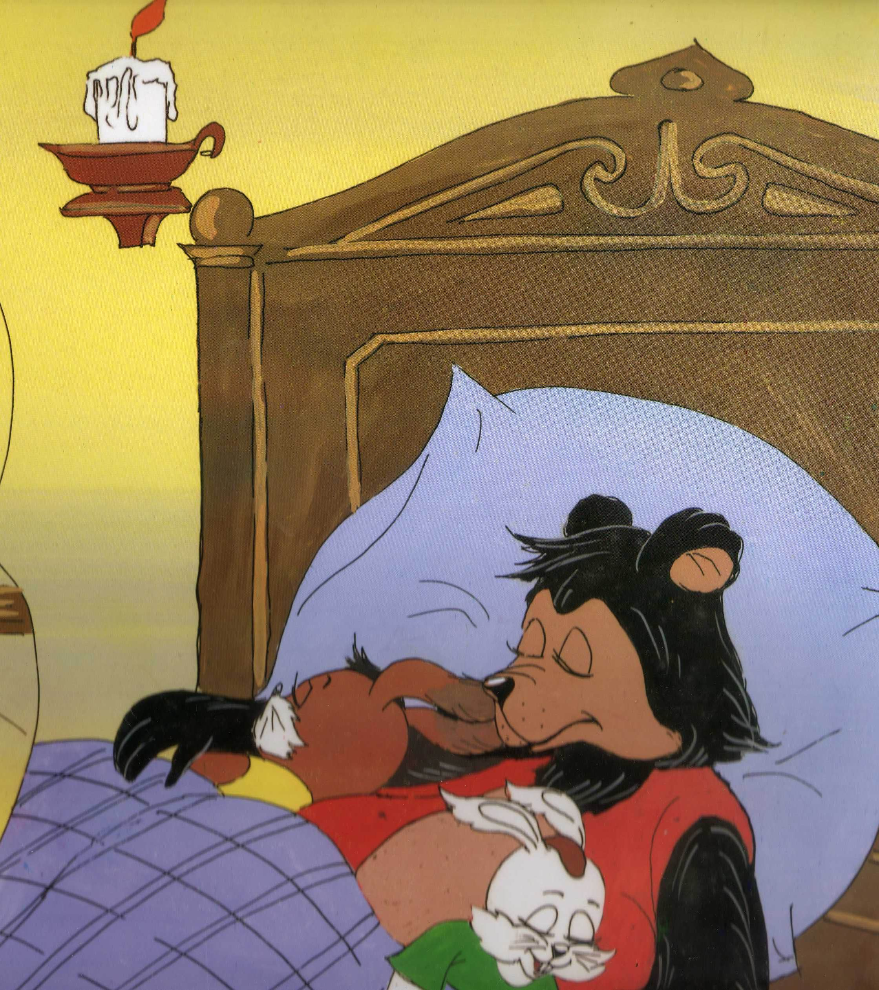
Thỏ Trắng và Thỏ Nâu ôm bác Gấu ngủ ngon lành

Slide 21
Nội dung chuyện:
Bác Gấu đi chơi về gặp trời mưa ướt hết cả người. Bác đến nhà Thỏ Nâu xin trú nhờ nhưng Thỏ Nâu không mở cửa mà con đuổi bác Gấu đi.Sau đó bác Gấu đã đên nhà của Thỏ Trắng, Thỏ Trắng chạy ra mở cửa cho bác vào sưởi ấm và đem bánh ra mời vác ăn. Nửa đêm nhà Thỏ Nấu bị đổ, Thỏ Nâu phải nhà, bấy giờ Thỏ Nâu rất ân hận vì đã đuổi bác Gấu đi.

Slide 22
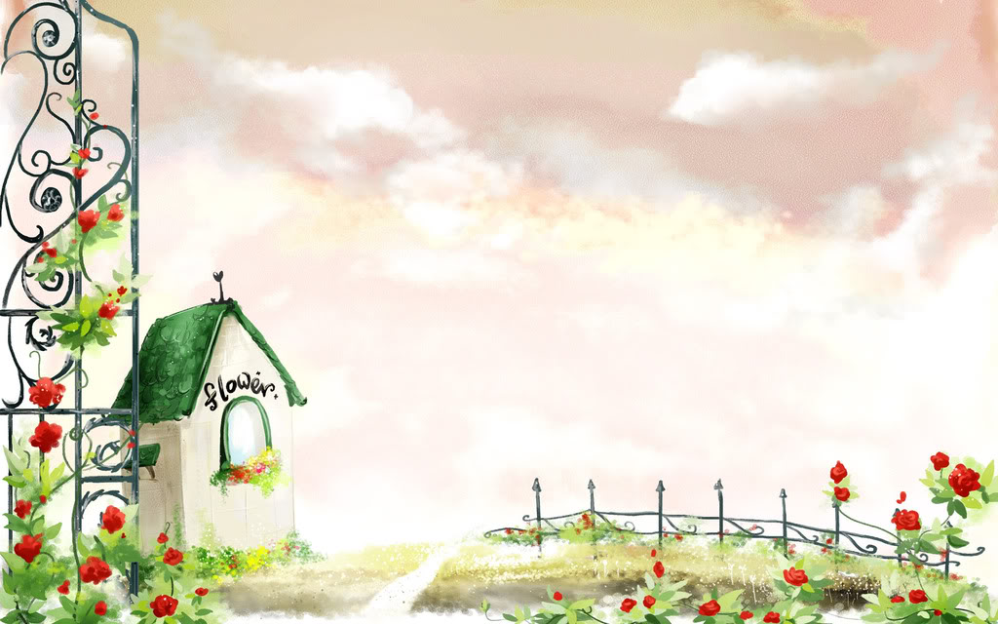
Đàm Thoại – Trích Dẫn

Slide 23
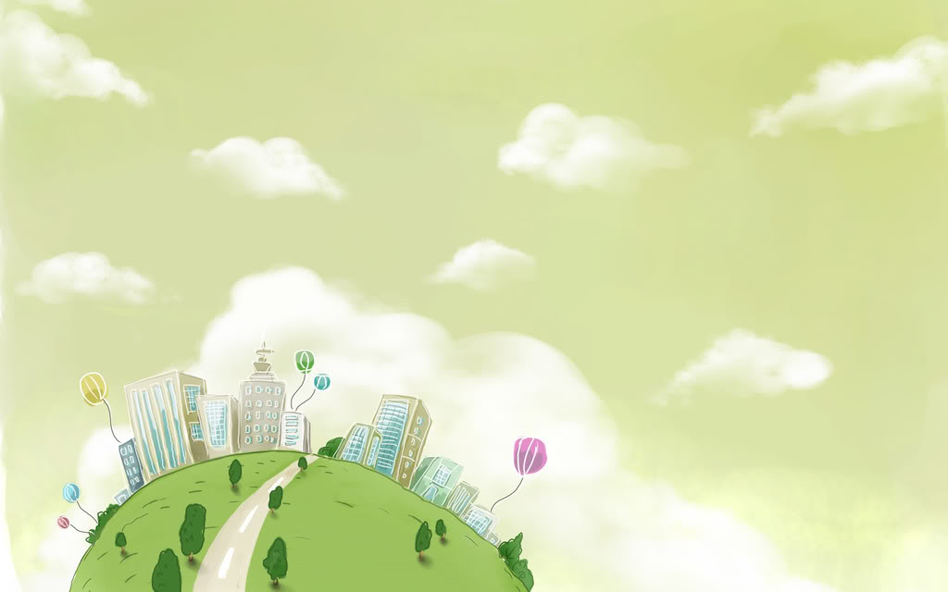
Khi đi chơi về gặp mưa bác Gấu đã đến nhà ai xin trú nhờ
Thỏ Nâu có cho bác Gấu trú nhờ không?
Câu chuyện cô vừa kể cho các con có những ai?

Slide 25
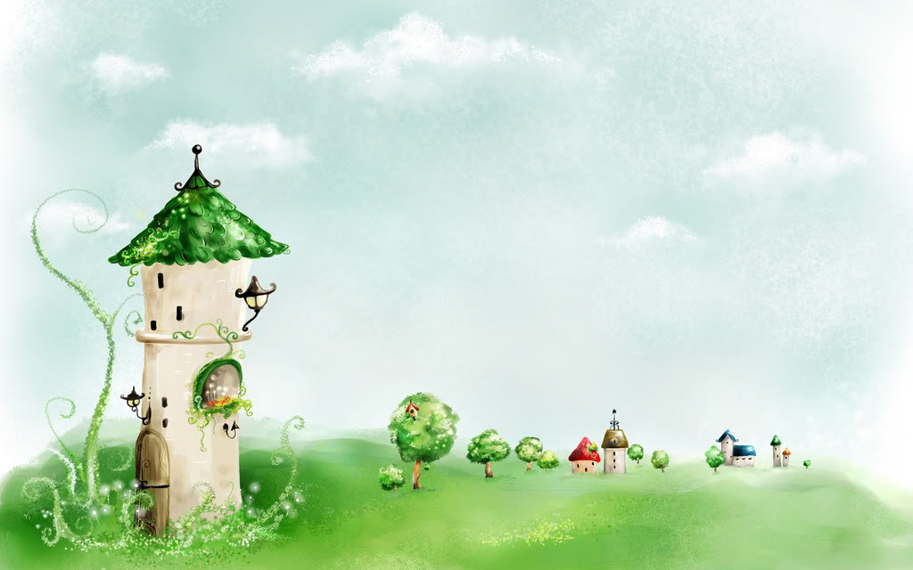
Ai đã cho bác Gấu vào trú nhờ vậy các con

Slide 27
Nửa đêm ai đã đên gõ cửa nhà Thỏ Trắng

Slide 29
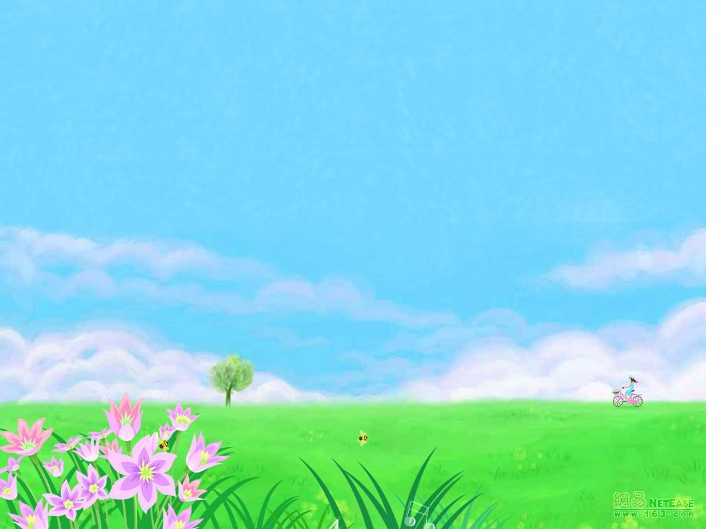
Bác Gấu có giận Thỏ Nâu không các con?

Slide 31
Trong câu chuyện con yêu bạn thỏ nào?

Slide 32
Giáo dục

Slide 33
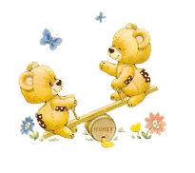
Trời nắng trời
mưa

Slide 34
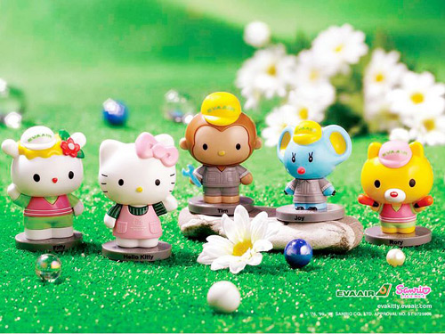
Cô kể lần 3:
Kể kết hợp với rối

Slide 35
Kết Thúc

